Slide 1

基于图像识别的
赛车游戏辅助驾驶
06016339 叶重荫
06016404 洪思劼
06016428 郭宇
2019.9.30

Slide 2
目录
1
2
3
4
项目简介
实现方法
关键难点
时间安排

Slide 3
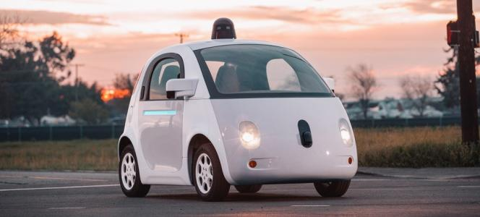
项目背景
无人驾驶
无人驾驶汽车通过车载传感系统感知道路环境，自动规划行车路线并控制车辆到达预定目标。
利用车载传感器来感知车辆周围环境
根据所获得的道路、车辆位置和障碍物信息规划行驶路线
控制车辆的转向和速度

Slide 4
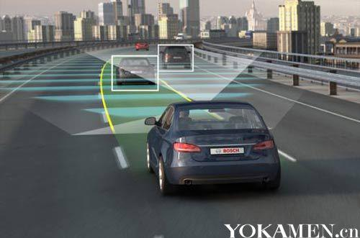
项目简介
赛车游戏助手
通过图像处理检测赛道路线，实现游戏中赛车的自动驾驶。
图像识别：赛道边缘检测、车辆及障碍物识别与检测，超车判断等。

Slide 5
图像处理过程
01
图像预处理
02
道路检测
通过opencv提供的函数对获取的游戏画面进行基本的操作：灰度化，二值化，去噪音等
通过霍夫变换检测截取区域中的直线，并通过平均滤波滤去多余直线信息。
03
04
画出赛道线
05
车辆检测
轮廓提取
对上一步剩下的直线进行拟合，得出两条赛道，并绘制出中线，依据中线来控制赛车的方向。
提取图像轮廓信息，截取中部有效轮廓。
初步考虑用神经网络进行检测，并进一步进行超车等判断

Slide 6
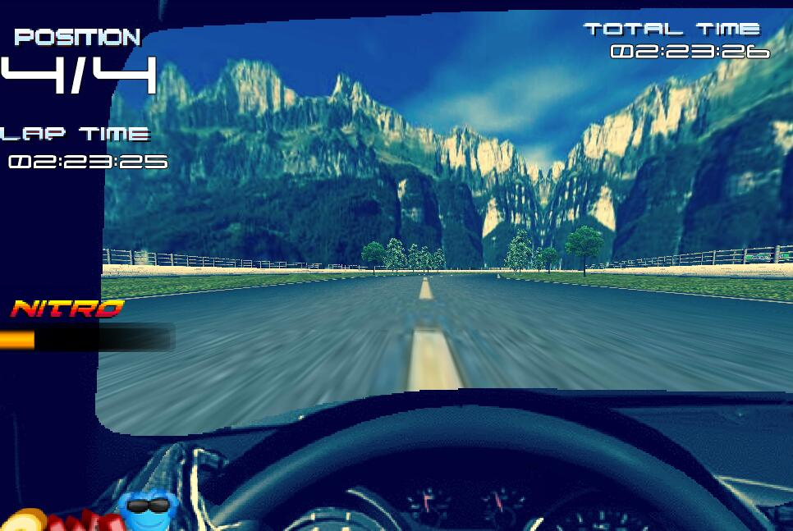
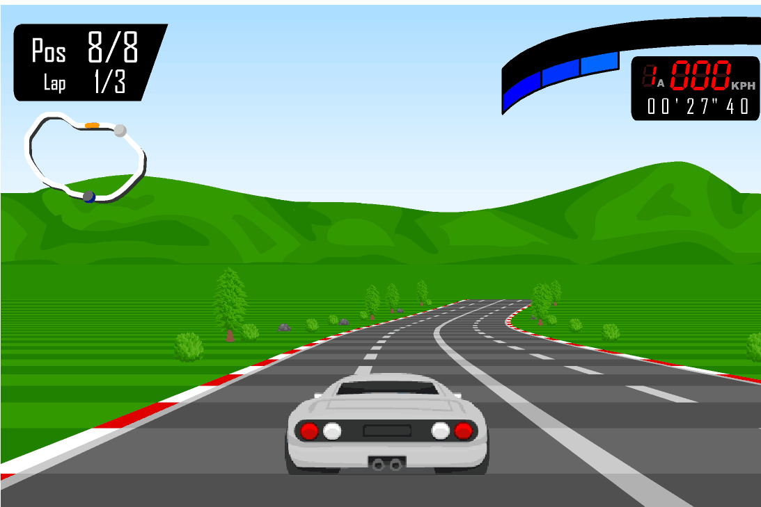
不同的游戏视角与环境
第一人称
第三人称

Slide 7
关键难点
图像处理速度
道路检测准确率与环境复杂性
图像处理速度
02
图像处理结果的准确率
01
由于赛车游戏图像变化很快，在读取屏幕中所显示的图像的同时，需要完成边缘检测、车辆检测，所以对图像处理的速度有很高的要求。
实际驾驶中环境复杂不一，游戏中也存在不同的赛车地图，对道路检测的准确率有很大的影响

Slide 8
时间安排
03
进行开题报告
完成项目总体方案设计
06
实现赛车起步和停止的语音控制
根据边缘和障碍识别结果实现赛车自动驾驶
04
实现对道路边缘的图像处理和识别
07
进一步优化赛车自动驾驶程序，能过自动躲避障碍物
实现加速减速的语音控制
05
通过图像识别结果来控制赛车的运动方向
08
完成验收和答辩

Slide 9
谢谢观看

